Slide 1
Gobierno del Estado de Baja California Sur
Secretaría de Educación Pública
Dirección General de Educación Básica
Dirección de Educación Secundaria
Reunión con Supervisores para el Análisis de las Orientaciones de la Cuarta Sesión Ordinaria del Consejo Técnico Escolar y el Taller Intensivo de Formación Continua para Docentes
BIENVENIDAS-BIENVENIDOS
Supervisoras y Supervisores de Educación Secundaria
Ciclo Escolar 2023-2024

Slide 2
Propósito de la reunión
Reflexionar y analizar aspectos relevantes para el desempeño de la función, orientando los esfuerzos a lograr el máximo aprendizaje y desarrollo integral del educando a través de las siguientes temáticas:
Orientaciones Nacionales cuarta sesión CTE y TIFCD.
Material de apoyo Estatal para cuarta sesión CTE y TIFCD.
Resultados Evaluación MEJOREDU.
Aspectos específicos de la modalidad educativa.
22 de enero del 2024

Slide 3
Agenda de Trabajo
Actividad | Responsable
Registro de participantes . | ETAE
Bienvenida y presentación del propósito de la reunión. | Profra. Ofelia E. Ochoa Romero, Directora de Educación Secundaria
Análisis de las Orientaciones nacionales para directivos y supervisores. | Jefes de Departamento y Directora de Educación Secundaria
Presentación de resultados evaluación diagnóstica MEJOREDU. | Profr. César Guillermo Romero Villavicencio, Jefe del Depto. de Evaluación y Seguimiento
Análisis de las Orientaciones nacionales para Docentes. | Profr. Rigoberto Olivas Ortiz, Coordinador Mesa Técnica de EB.
Presentación de material de apoyo para la Cuarta sesión de CTE y TIFCD. | ETAE
R e c e s o
Trabajo por modalidad. | Jefes de departamento de Secundarias Técnicas, Generales y Telesecundarias
Cierre general. | Profra. Ofelia E. Ochoa Romero, Directora de Educación Secundaria

Slide 4
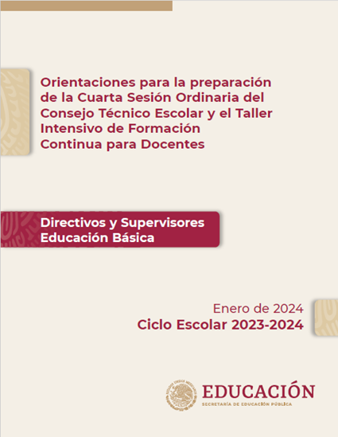
Orientaciones para la preparación de la Cuarta Sesión Ordinaria del Consejo Técnico Escolar y el Taller Intensivo de Formación Continua para Docentes
Ciclo Escolar 2023-2024

Slide 5
Estimadas supervisoras, estimados supervisores:
Es un placer saludarles e iniciar este nuevo año lleno de desafíos y oportunidades para contribuir al cambio educativo que propone el Gobierno de la Cuarta Transformación. Les extendemos una cordial invitación a abrazar el 2024 con entusiasmo, renovando el compromiso compartido que todas y todos los involucrados en la educación tenemos desde nuestras diversas trincheras.
La transformación educativa que anhelamos para nuestro país comienza por reconocer y, en su caso, reconstruir nuestras concepciones pedagógicas.
Este viaje de auto reflexión y análisis colectivo es necesario para acompañar y apoyar a nuestros colectivos docentes en la construcción de un camino hacia una educación humanista, democrática, autocrítica y basada en la justicia social. Cada uno de ustedes desempeña un papel crucial en este proceso, contribuyendo a la transformación que necesita la práctica de nuestras y nuestros maestros.
Supervisoras, supervisores, directoras y directores, no perdamos de vista que nuestra tarea para este ciclo escolar es consolidar la propuesta curricular desde cada escuela, avanzando así en el fortalecimiento de la educación pública.
Presentación

Slide 6
Propósitos
Temas
Reconocer las concepciones pedagógicas que orientan la práctica directiva cotidiana.
Preparar la Cuarta Sesión Ordinaria del Consejo Técnico Escolar y el Taller Intensivo de Formación Continua para Docentes.

Slide 7
Actividades sugeridas
Reconocimiento de las concepciones pedagógicas
que orientan la práctica directiva
Observar y comentar el video de la Secretaria de Educación Pública.
Nuestros saberes, conocimientos y creencias pedagógicas orientan la práctica educativa cotidiana; transformar nuestra forma de enseñar implica tomar conciencia de por qué hacemos lo que hacemos.
Llevar a cabo la transformación educativa que requiere nuestro país, parte de reconocer nuestras concepciones pedagógicas para, en su caso, reconstruirlas. Por ejemplo, la disposición del mobiliario en las sesiones de CTE, entre otros aspectos, impacta en las formas de comunicación y en el tipo de diálogo que se establece entre los participantes. Las maneras de organización están relacionadas con las concepciones pedagógicas dominantes de quienes dirigen la escuela.

Slide 8
Observen algunos de los escenarios más representativos en que se organizan las sesiones de CTE.
Reflexionen acerca de la forma en que desarrollan las sesiones consideren preguntas como las siguientes:
¿Cómo organiza(n) el espacio físico en las sesiones de CTE? ¿Por qué lo organiza(n) de esa(s) manera(s)?
¿Dónde se ubica usted como directivo? ¿Hay lugares reservados a directivos?
¿La distribución del espacio cambia durante la sesión del CTE?, ¿por qué?
Además de mesas y sillas, ¿qué otros elementos del espacio en el que se desarrolla el CTE se utilizan y cómo?
¿De qué manera la forma en que organiza el CTE refleja sus concepciones pedagógicas?, ¿cuáles son esas concepciones?
¿Qué tipo de comunicación predomina en estas formas de organización?
¿es la que usted busca establecer conscientemente?
¿Qué cambios haría en la forma de organización de las sesiones de CTE?, ¿cuáles son las razones para llevarlos a cabo?

Slide 9
Actividades sugeridas
Reconocimiento de las concepciones pedagógicas
que orientan la práctica directiva
La práctica que realizan directores y supervisores está orientada por concepciones que implícita o explícitamente la sustentan.
La siguiente actividad tiene el propósito de explicitar las concepciones pedagógicas que poseen acerca de la tarea de directivos y supervisores en el acompañamiento pedagógico.
Elaborar un escrito breve donde describan una práctica de acompañamiento pedagógico que hayan realizado recientemente con las y los docentes o colectivos escolares dentro del tiempo que dedican a estas actividades.
Comentar el sentido que le dieron a esa práctica.
Elaborar algún organizador gráfico que sintetice la discusión que han tenido donde incluyan:
las prácticas de acompañamiento y
las ideas que sustentan dichas prácticas

Slide 10
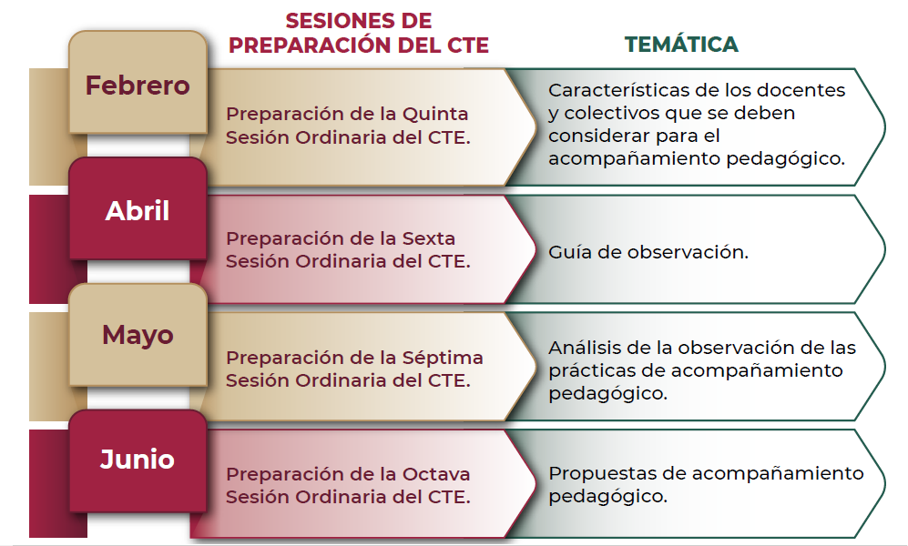
Actividades sugeridas
Nota: Conserven el organizador gráfico ya que será el punto de partida de las actividades que propondremos a lo largo de las siguientes sesiones de preparación de los CTE.
Se abordarán las siguientes temáticas :

Slide 11
Actividades sugeridas
Preparación de la Cuarta Sesión Ordinaria del Consejo Técnico Escolar y el Taller Intensivo de Formación Continua para Docentes
Revisar las Orientaciones para la Cuarta Sesión Ordinaria del Consejo Técnico Escolar y el Taller Intensivo de Formación Continua para Docentes y proponer las acciones de organización necesarias para llevarla a cabo.
Diseñar una presentación original para ser usada en el desarrollo de la Cuarta Sesión Ordinaria del Consejo Técnico Escolar y el Taller Intensivo de Formación Continua para Docentes, en las escuelas de la zona.

Slide 12
Video de la Secretaria de Educación Pública.
Orientaciones para la Cuarta Sesión Ordinaria del Consejo Técnico Escolar y el Taller Intensivo de Formación Continua para Docentes.
PERMANENTES
Plan de Estudio 2022.
Programas Sintéticos de las Fases 1 a 6
INSUMOS

Slide 13
ESTRATEGIA EN EL AULA: PREVENCIÓN DE ADICCIONES. SI TE DROGAS TE DAÑAS
Los invitamos a visitar la página: https://estrategiaenelaula.sep.gob.mx/
En este sitio encontrarán recursos, consejos y actividades para abordar en el aula la prevención de adicciones. Manténganse al tanto de las actualizaciones y participen en la conversación.

Slide 14
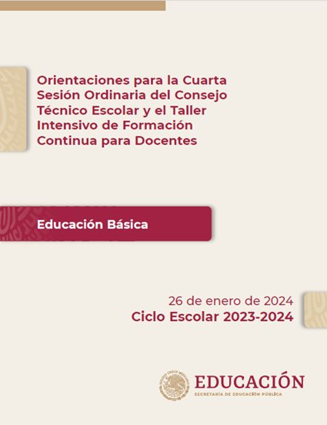
Orientaciones para la Cuarta Sesión Ordinaria del Consejo Técnico Escolar y el Taller Intensivo de Formación Continua para Docentes
Ciclo Escolar 2023-2024

Slide 15
Temas sugeridos Trabajo

Slide 16
Propósitos
Otorgar un sentido humanista a la práctica educativa, a partir del vínculo escuela-comunidad y sus implicaciones en la transformación- educativa.
Considerar en el diseño de la planeación didáctica y de proyectos los rasgos que describen la realidad social en la que está inmersa la escuela y que están presentes en el Programa analítico.

Slide 17
Video de la Secretaria de Educación Pública.
Video Paulo Freire: pedagogía del diálogo.
Artículo Es necesario sumar saberes.
Video de la lectura Es necesario sumar saberes.
Programa analítico de la escuela.
Planeación didáctica.
PERMANENTES
Insumos
Plan de Estudio 2022.
Programas Sintéticos de las Fases 1 a 6

Slide 18
Actividades sugeridas
La transformación educativa: escuela y comunidad
Observar el video de la Secretaria de Educación Pública.
Analizar de manera crítica la relación que se ha establecido entre la comunidad y la escuela:
Leer el Plan de Estudio (fragmento)
Escribir un aspecto de la práctica docente que reproduce rutinas tradicionales y cómo transformarlo.
Observar el video Paulo Freire: pedagogía del diálogo.

Slide 19
Actividades sugeridas
La transformación educativa: escuela y comunidad
Leer el texto Es necesario sumar saberes de Orlando Fals Borda y considerar ejes de análisis.
La reinvención de la escuela y la relevancia del contexto.
El rompimiento con los paradigmas dominantes del conocimiento.
La importancia de la relación escuela-comunidad y de tomar en cuenta las diferentes realidades que la envuelven.
La escuela como un espacio vivo, en permanente transformación y reinvención.
Intercambiar puntos de vista, a partir de las preguntas sugeridas.
¿De qué manera la transformación de las prácticas que se está impulsando, se relaciona con la realidad y el contexto en que se encuentra la escuela?
¿Qué desafíos encuentran la escuela y sus comunidades para repensar la escuela y transformar la realidad?
¿Por qué es importante cuestionar los paradigmas dominantes y no aceptarlos de manera acrítica?
¿De qué manera la Nueva Escuela Mexicana propone cambiar la forma de aprender a partir del vínculo escuela y comunidad?
Leer el fragmento del libro Cartas a Guinea-Bissau (Carta III) de Paulo Freire y reflexionar acerca de la autonomía profesional.

Slide 20
Actividades sugeridas
Ajustes a la planeación didáctica para el siguiente periodo, privilegiando la vinculación con el uso de los LTG o los materiales educativos
Retomar la planeación didáctica del segundo periodo y analizar:
¿Cómo han incorporado la realidad del contexto de su comunidad?
¿En qué medida las actividades que proponen implican relaciones pedagógicas y prácticas docentes acordes a la propuesta de la Nueva Escuela Mexicana?
¿De qué manera el uso de los LTG o los materiales educativos propician que sus estudiantes pongan en juego sus saberes y analicen la realidad del contexto de su comunidad?
¿Cómo promueven elementos de transformación de la escuela y la comunidad?
Incluir en su planeación didáctica acciones concretas que expresen los aspectos anteriores.

Slide 21
Actividades sugeridas
Gestión escolar y asuntos particulares de la escuela
Abordar los asuntos educativos de interés para el colectivo.

Slide 22
ESTRATEGIA EN EL AULA: PREVENCIÓN DE ADICCIONES. SI TE DROGAS TE DAÑAS
¡Hagamos equipo!
La estrategia estará en las escuelas secundarias e instituciones de educación media superior de todo el país.
El sábado 17 de febrero de 2024 se realizará la Jornada Nacional de la Escuela a la Comunidad

Slide 23
Portal Insumos CTE
Los insumos y recursos propuestos para la Cuarta Sesión Ordinaria del Consejo Técnico Escolar y el Taller Intensivo de Formación Continua para Docentes están disponibles en:
http://gestion.cte.sep.gob.mx/insumos/#!/

Slide 24
GRACIAS
Gobierno del Estado de Baja California Sur
Secretaría de Educación Pública
Dirección General de Educación Básica
Dirección de Educación Secundaria

